Slide 1
ZŠ a MŠ Brno, Křenová 21
CZ.1.07/1.4.00/21.3691, Dobrá šance pro děti
Vzdělávací oblast: Umění a kultura
Předmět: Hudební výchova
Název: Ta naše opera česká
Označení: VY_32_Inovace_ Li07
Autor: Mgr. Zdeněk Lichtneger
Ověřeno (datum, třída, vyučující): 22. 4. 2014, 6. A, Mgr. Zdeněk Lichtneger
Stručná anotace: Určeno žákům 6. ročníku. Seznámení se s významnými českými operními skladateli – život, dílo. Stavba Národního divadla v Praze.
Pomůcky: Počítač připojený k internetu, projektor.
Tento materiál byl vytvořen v rámci projektu
Inovace ve vzdělávání na naší škole
V rámci OP Vzdělávání pro konkurenceschopnost

Slide 2
Ta naše opera Česká
V naší prezentaci se zaměříme na významné české operní skladatele.
Dozvíme se něco málo z jejich osobního života, ale hlavně se seznámíme s jejich tvorbou.
Mezi nejvýznamnější české operní skladatele patří:
Josef Mysliveček
Antonín Dvořák
Bedřich Smetana
Leoš Janáček
Bohuslav Martinů

Slide 3
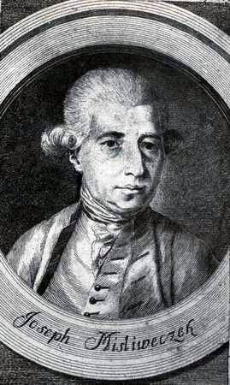
Ta naše opera Česká
Josef Mysliveček (9. 3. 1734 – 4. 2. 1781)
Hudbu měl rád od dětství.
Na přání otce se vyučil mlynářem.
V roce 1763 odešel studovat hudbu do Itálie.
Zde se stal uznávaným skladatelem.
Proslavil se operou Il Bellerofonte.
Italové jej nazývali Il divino Boemo – Božský Čech.
V Praze se hrály jeho opery a oratoria, houslové koncerty a symfonie.
Jeho přítelem byl W. A. Mozart.
Později Mysliveček nemocný a opuštěný umírá v nemocnici v Římě.
Díky melodičnosti a srozumitelnosti jsou jeho díla opět v oblibě.

Slide 4
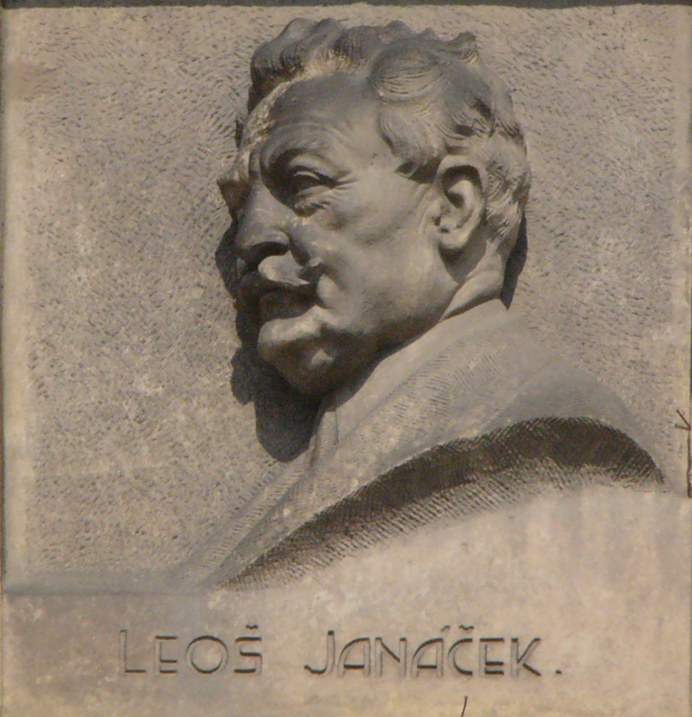
Ta naše opera Česká
Leoš Janáček (3. 7. 1854 – 12. 8. 1928)
Narodil se v Hukvaldech. To ovlivnilo jeho tvorbu.
První setkání s hudbou bylo přes jeho otce (učitele), který řídil chrámovou i taneční hudbu.
Hudební vzdělání získal ve starobrněnském klášteře, dále na učitelském ústavu v Brně, na varhanické škole v Praze a na konzervatoři v Lipsku a ve Vídni.
V Brně založil varhanickou školu.
Jako skladatel se prosadil v roce 1916 operou Její pastorkyňa v Národním divadle v Praze.
Další díla: Příhody Lišky Bystroušky, Věc Makropulos, Výlety pana Broučka .

Slide 5
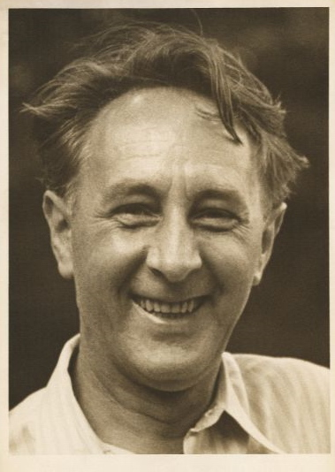
Ta naše opera Česká
Bohuslav Martinů (8. 12. 1890 – 28. 8. 1959)
Narodil se ve městě Polička; a to ve věži kostela sv. Jakuba, kde rodina bydlela.
Jako malý poznal lidovou hudbu a folklor svého prostředí a velmi si jej zamiloval (Otvírání studánek).
Učil se na housle, později přešel do Prahy. Studium na konzervatoři však nedokončil.
Byl houslistou České filharmonie a učitelem hudby.
Později studoval skladbu (učil jej J. Suk). Ve studiu pokračoval v Paříži.
V době 2. světové války žil ve Francii. Pak odešel do Ameriky, pak do Švýcarska. Zde také zemřel.
Operní dílo: Julietta, Řecké pašije, Veselohra na mostě.

Slide 6
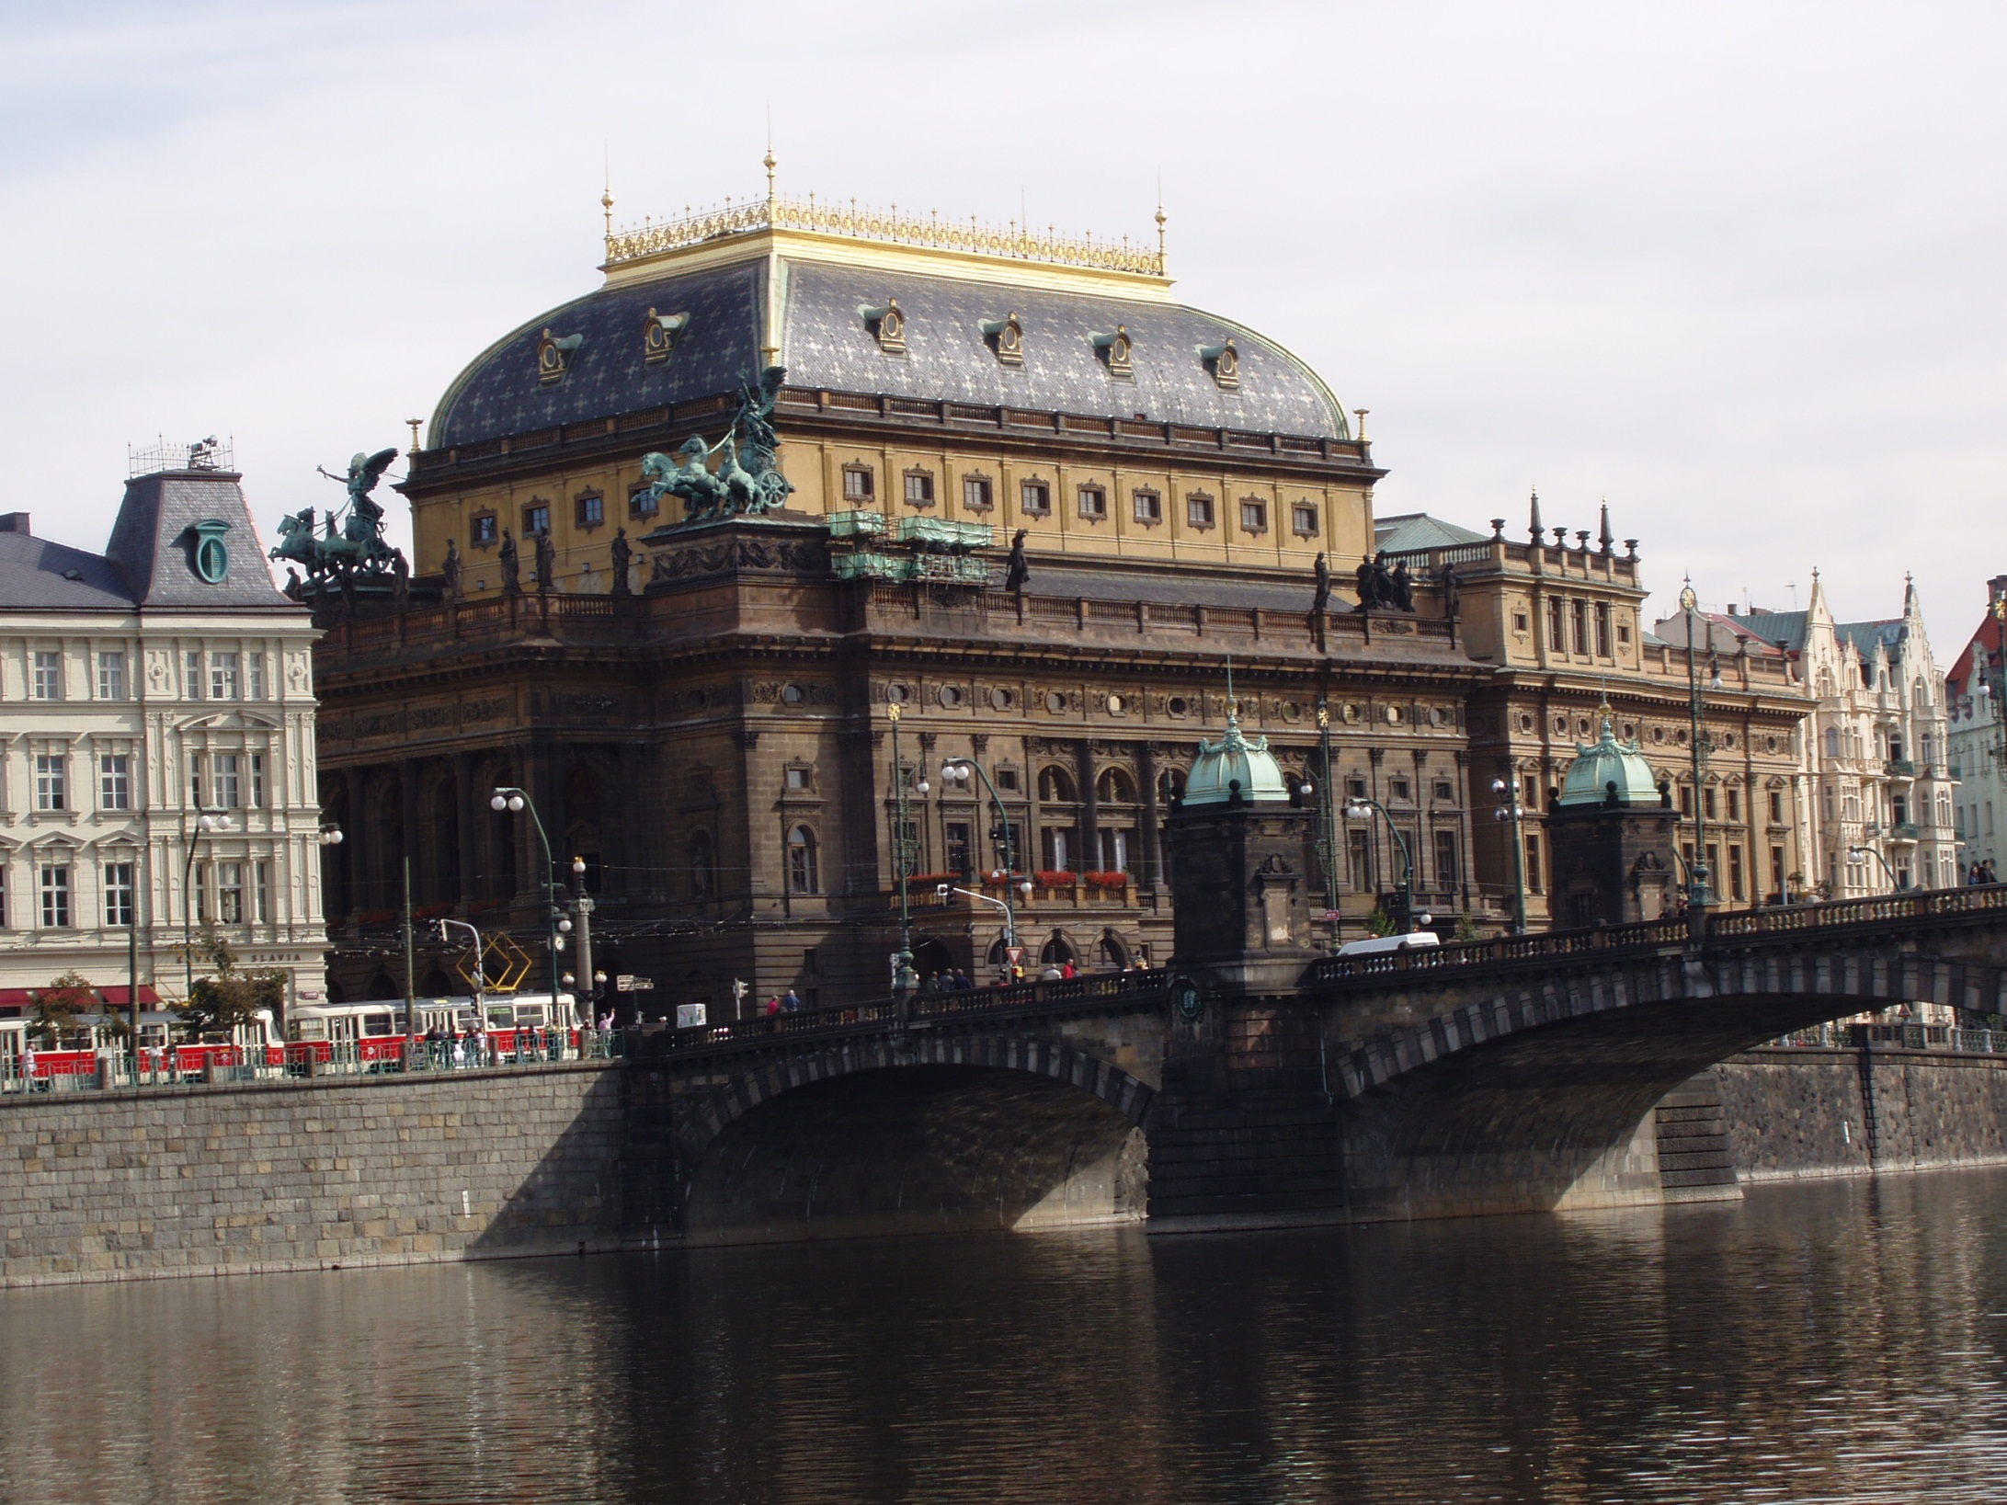
Ta naše opera Česká
Národní divadlo
Je neodmyslitelně spjato s českou hudbou a operou.
V 19. století byly Čechy součástí rakousko-uherského mocnářství.
Úředním jazykem byla němčina. I v kultuře převládala.
Mnoho českých vlastenců usilovalo o vznik českého divadla, kde by se hrála česká opera.
V roce 1850 vznikl Sbor pro zřízení Národního divadla.
Protože byl nedostatek financí na stavbu Národního divadla, vzniklo v roce 1862 Prozatimní divadlo.
V roce 1868 byl položen základní kámen ke stavbě divadla.

Slide 7
Ta naše opera Česká
Po 13 letech bylo divadlo postavené a vyzdobené jen českými lidmi a umělci.
V roce 1881 bylo slavnostně otevřeno představením Smetanovy Libuše.
V srpnu 1881 zachvátil budovu požár.
Již v listopadu roku 1883 se podařilo divadlo obnovit a znovu otevřít.
Právem je nad jevištěm nad hlavní oponou nápis „Národ sobě“.

Slide 8
Zdroje:
CHARALAMBIDIS, Alexandros. Hudební výchova pro 6. ročník základní školy. 1. vyd. Praha: SPN - pedagogické nakladatelství, 2003, 128 s. ISBN 80-7235-052-8.
„Myslivecek josef1“ od neznámý – copy of: en:Image:Myslivecek josef1.jpg. Licencováno pod Public domain via Wikimedia Commons - http://commons.wikimedia.org/wiki/File:Myslivecek_josef1.jpg#mediaviewer/Soubor:Myslivecek_josef1.jpg; 10. 4. 2014
„Leos Janacek relief“ od Michal Maňas – Vlastní dílo. Licencováno pod Creative Commons Attribution 3.0 via Wikimedia Commons - http://commons.wikimedia.org/wiki/File:Leos_Janacek_relief.jpg#mediaviewer/Soubor:Leos_Janacek_relief.jpg ; 10. 4. 2014
„Martinu 1943“ od neznámý – Bohuslav Martinu Centre in Policka. Licencováno pod Creative Commons Attribution-Share Alike 3.0-cz via Wikimedia Commons - http://commons.wikimedia.org/wiki/File:Martinu_1943.jpg#mediaviewer/Soubor:Martinu_1943.jpg ; 10. 4. 2014
„Praha 2005-09-20 národní divadlo“ od Patrick-Emil Zörner (Paddy) – -. Licencováno pod Creative Commons Attribution-Share Alike 2.0-de via Wikimedia Commons - http://commons.wikimedia.org/wiki/File:Praha_2005-09-20_n%C3%A1rodn%C3%AD_divadlo.jpg#mediaviewer/Soubor:Praha_2005-09-20_n%C3%A1rodn%C3%AD_divadlo.jpg ; 10. 4. 2014
http://cs.wikipedia.org/wiki/Bellerofont%C3%A9s_(Myslive%C4%8Dek) ; 10. 4. 2014
https://www.youtube.com/results?search_query=josef+myslive%C4%8Dek ; 10. 4. 2014
http://www.mapy.cz/ ; 10. 4. 2014
http://www.zusvarhanicka.cz/ ; 10. 4. 2014
http://cs.wikipedia.org/wiki/Jej%C3%AD_pastorky%C5%88a ; 10. 4. 2014
http://commons.wikimedia.org/wiki/File:N%C3%A1rodn%C3%AD_divadlo,_interi%C3%A9r_(6).jpg ; 10. 4. 2014

